Slide 1
Rehberlik Servisini Tanıyalım
2024-2025
Eğitim-öğretim Yılı
MERVE BETÜL GÜNGÖR
Psikolojik Danışman ve Rehber Öğretmen
18 MART İLKOKULU

Slide 2
Rehberlik Nedir?
Çevresine dengeli ve sağlıklı
bir uyum sağlayabilmesi için
Bireyin kendini anlaması
Ç
B
Rehberlik
Servisi
Kapasitesini kendine en uygun düzeyde geliştirmesi
Problemlerini çözmesi
K
P
G
Gerçekçi kararlar alması
Uzman kişilerce bireye verilen psikolojik yardımlardır.

Slide 3
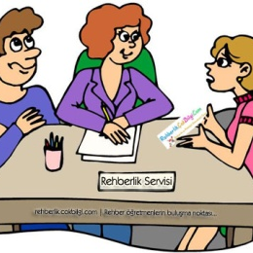
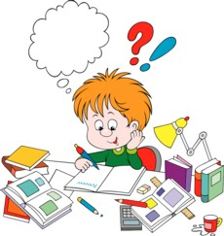
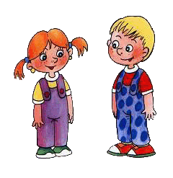
Amacına Göre Rehberlik Çeşitleri
Rehberlik Hizmetleri
Akademik Gelişim
Kariyer Gelişim
Sosyal-Duygusal Gelişim
*Zaman Yönetimi * Verimli Ders Çalışma Teknikleri *Hedef Belirleme
*Motivasyon *Başarısızlığın Nedenleri * Serbest Zamanı Değerlendirme *Öz Disiplin Geliştirme vb.
*Meslek Tanıtımı * Mesleki Hedef Belirleme * Meslek ile ilgi değer yetenek ve kişisel özellik ilişkisi vb.
*Sosyal Beceriler *Arkadaşlık İlişkileri *Akran Zorbalığı * Problem Davranış *Çatışma Çözme Becerileri *Öfke Yönetimi *Bilinçli Teknoloji Kullanımı vb.

Slide 4
Rehberlik İlkeleri
Tüm
Öğrenciler
Gönüllülük
Çift Taraflı
İletişim
Gizlilik
Saygı

Slide 5
Rehberlik Ne Değildir?
c
T
Tek yönlü değildir.
s
Öğrencinin yerine problemleri
çözmek değildir.
Disiplini sağlama yeri
değildir.
ö
Sihirli güce sahip değildir.
s
Sadece, sorunlu öğrenciler
için değildir.
Bireyin yerine karar vermez.
K

Slide 7
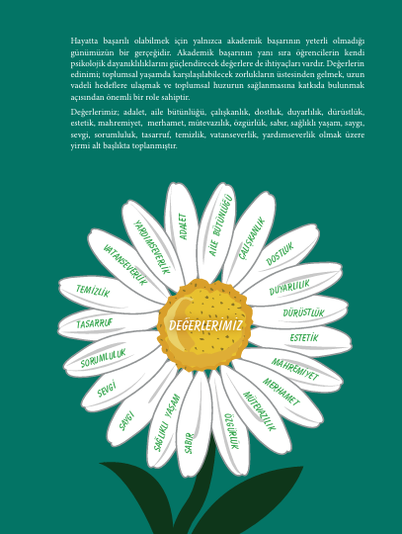

Slide 8
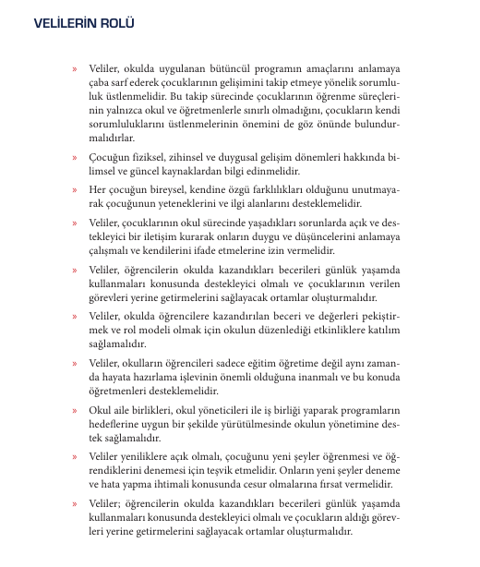

Slide 9
Sunumumuz bitmiştir…
9:00—15:00
Sunumumuz
Bitmiştir.
Teşekkürler.
Hafta içi Her gün Randevu oluşturabilirsiniz.
Rehberlik servisi

